Slide 1
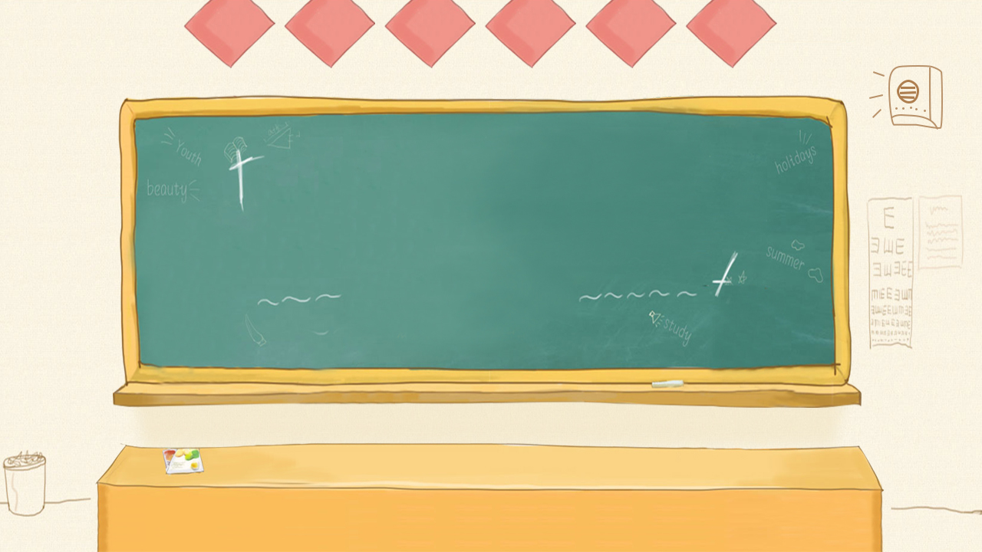
TỰ NHIÊN
XÃ HỘI
LỚP 3C

Slide 2


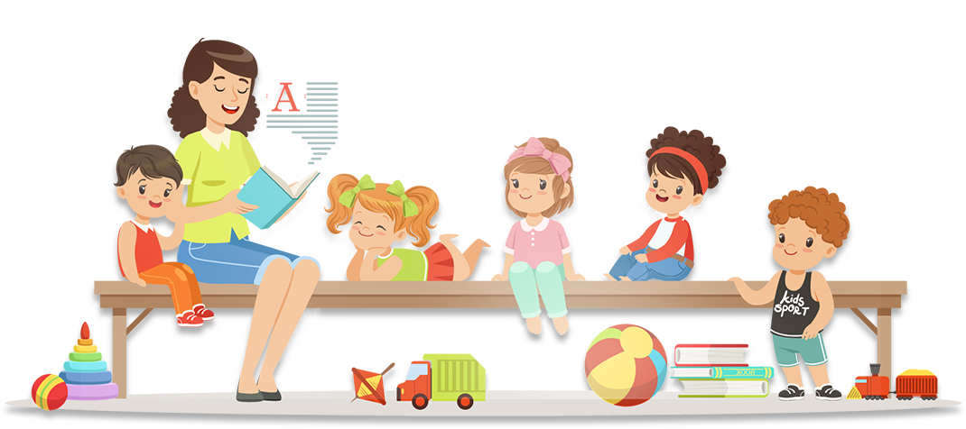
KHỞI ĐỘNG

Slide 3
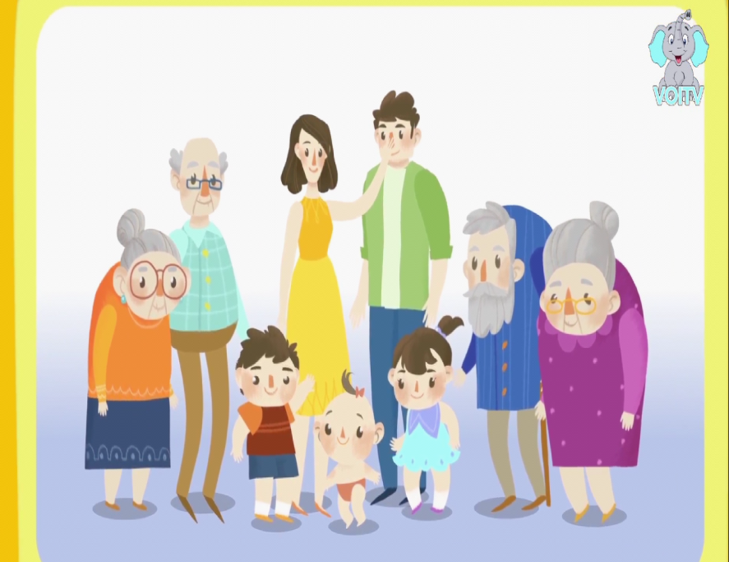
Gia đình em bé trong bài hát
gồm những ai?
Tình cảm của em bé trong bài hát với các thành viên trong gia đình như thế nào?

Slide 4

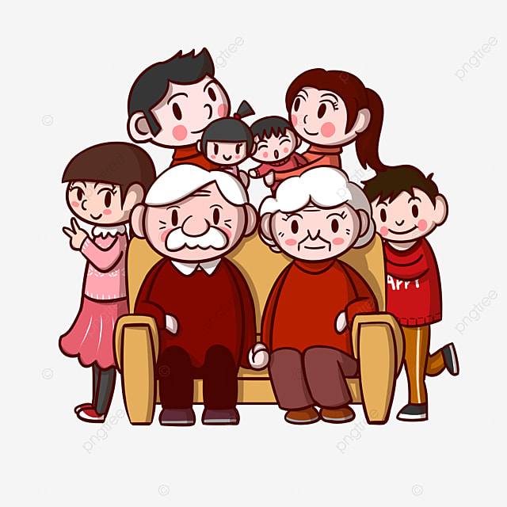
点击此处添加标题
Ｔｈｅ Ｐａｒｔ Ｏｎｅ
TỰ NHIÊN VÀ XÃ HỘI
Ai là người nhiều tuổi nhất?
Ai là người ít tuổi nhất?
CÁC THẾ HỆ TRONG
MỘT GIA ĐÌNH

Slide 5
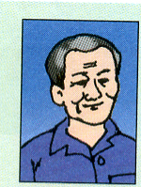
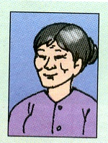
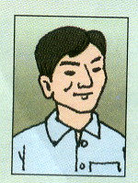
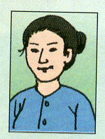
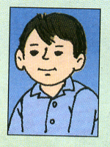
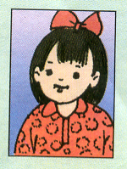
Hoạt động 1. Khám phá
Gia đình bạn Minh

Slide 6

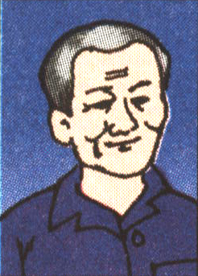
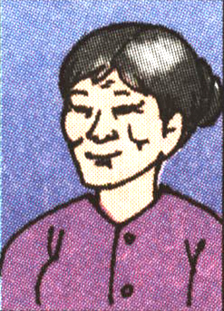
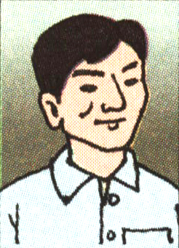
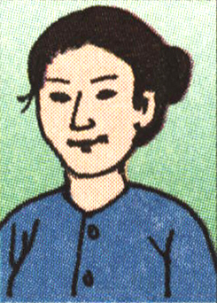
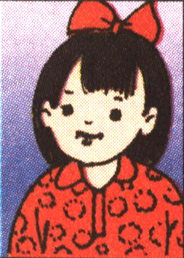
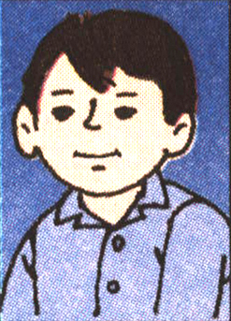
1. Hãy giới thiệu về những người trong gia đình Minh, từ người nhiều tuổi nhất đến người ít tuổi nhất.
2. Gia đình Minh có mấy thế hệ cùng chung sống?
Mỗi thế hệ gồm những ai?

Slide 7
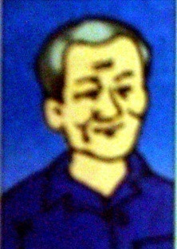
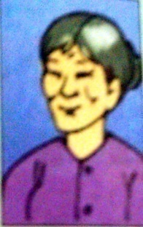
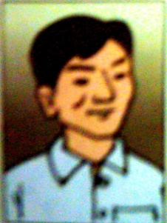
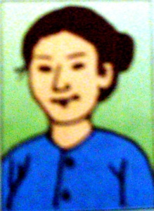
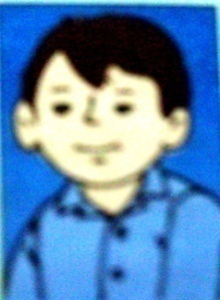
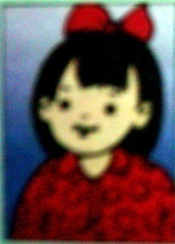
}
Ông bà của Minh là lớp người nhiều tuổi nhất
→ Thế hệ thứ nhất
}
→ Thế hệ thứ 2
Bố mẹ của Minh
}
Minh và em gái là lớp người ít tuổi nhất
→ Thế hệ thứ 3

Slide 8
Mỗi gia đình thường có những
người ở các lứa tuổi khác nhau
cùng chung sống.
Trong gia đình bạn Minh, ông bà là lớp người nhiều tuổi nhất rồi đến bố mẹ, Minh và em bé là lớp người ít tuổi nhất. Đó là các thế hệ khác nhau.

Slide 9
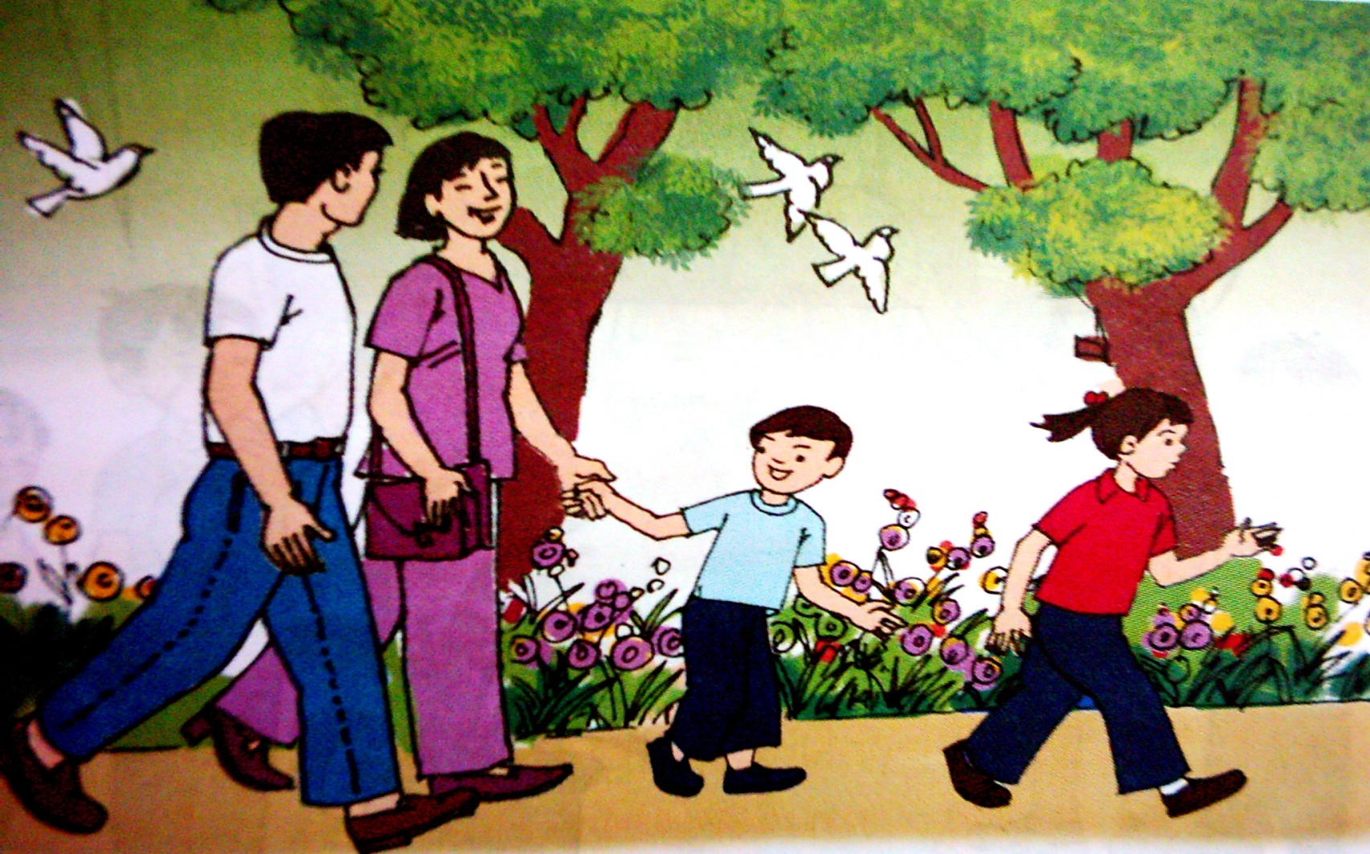
Hoạt động 2: Luyện tập
1.Gia đình Lan có những ai?
2.Gia đình Lan có mấy thế
hệ cùng chung sống?
3.Mỗi thế hệ gồm những ai?

Slide 10
1.
Bố mẹ Lan là thế hệ thứ nhất
2.
Lan và em là thế hệ thứ 2

Slide 11






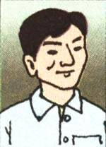
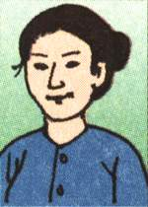


Bố mẹ Minh là thế hệ thứ mấy?
Bố mẹ của Lan là thế hệ thứ mấy
trong gia đình?
Bố mẹ Minh là thế hệ thứ hai trong gia đình.
Bố mẹ của Lan là thế hệ thứ nhất trong gia đình.

Slide 12

NỘI DUNG
Trong mỗi gia đình thường có nhiều thế hệ cùng chung sống.
Có những gia đình 3 thế hệ, có những gia đình 2 thế hệ, cũng có gia đình chỉ có một thế hệ.

Slide 13
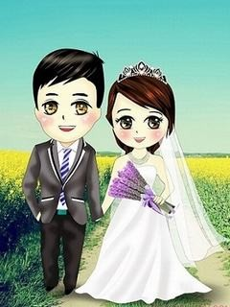

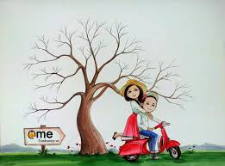

Slide 14
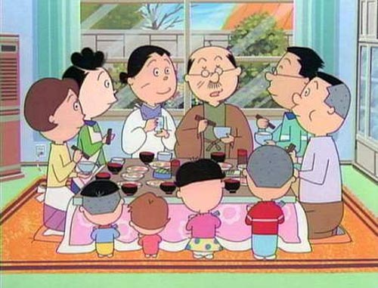
Gia đình có nhiều thế hệ

Slide 15


HOẠT ĐỘNG 3
Bé làm
phóng viên

Slide 16
Các thành viên trong gia đình cần phải làm gì để gia đình mình luôn đầm ấm, hạnh phúc ?
Củng
Cố

Slide 17
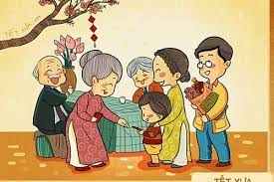
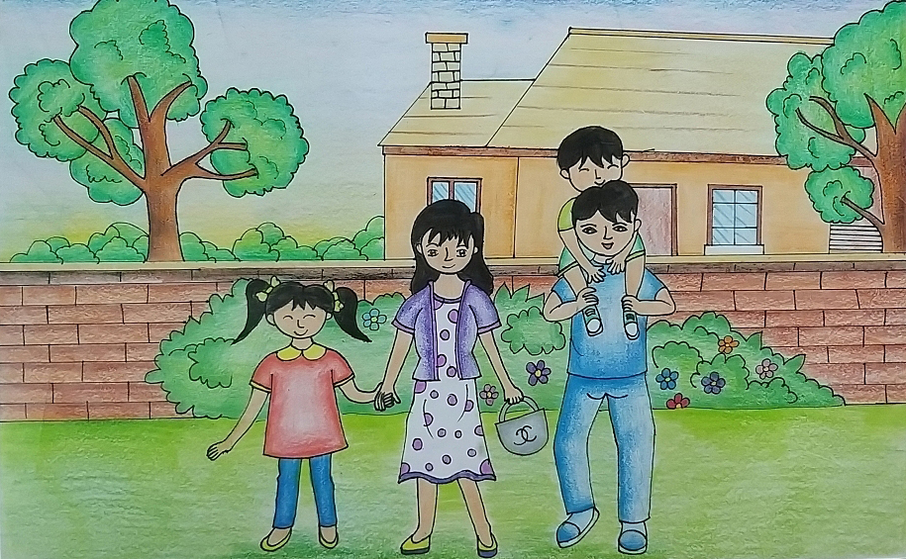
DẶN DÒ
01
02

